Slide 1
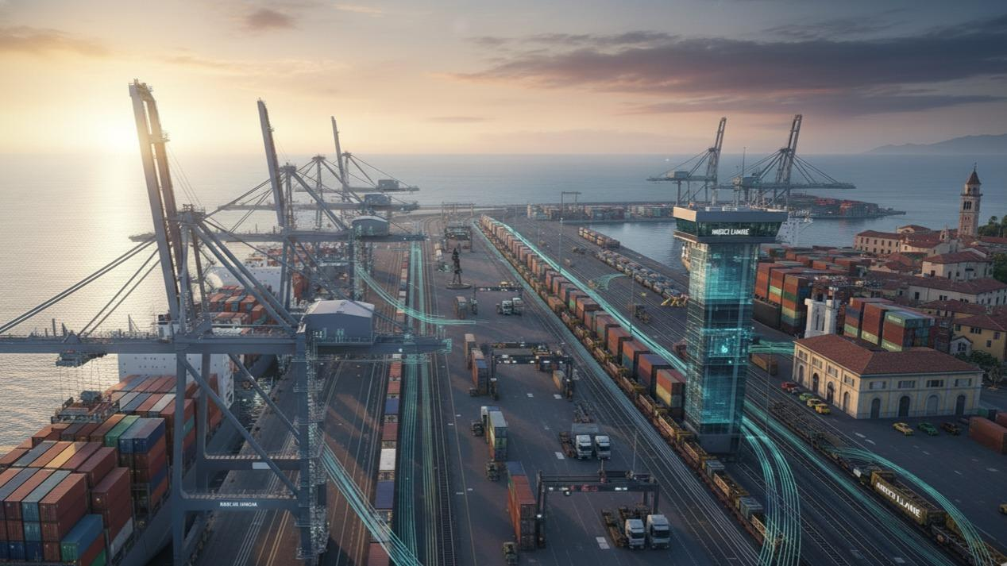

Il ruolo del MIT
nella digitalizzazione della catena logistica
Governance, incentivi e piattaforme
Dott. Giorgio Di Bello
Dirigente Div. 3 - DG Porti, Logistica e Intermodalità (MIT)

Slide 2
Il ruolo del MIT
Governance e coordinamento degli interventi
Divisione 3 DG PLI: ruolo di coordinamento di progetti, incentivi e attori.
Gestione degli attori pubblici e privati.
Definizione di milestone e cronoprogrammi.
Monitoraggio dell'attuazione fisica e finanziaria.
Gestione della complessità: convergenza dei progetti e degli incentivi verso l’obiettivo finale dell'interoperabilità del sistema logistico nazionale.

Slide 3
LogIN Business
il cambio di paradigma e la negoziazione del target
Budget: 157 milioni di euro per la realizzazione di interventi di incremento della dotazione digitale e dell’utilizzo delle tecnologie abilitanti volte a favorire il dialogo informatizzato tra queste e gli enti pubblici e tra queste e le aziende caricatrici (anche attraverso la dematerializzazione documentale) nonché per favorire l’adozione di sistemi di pianificazione e programmazione dei carichi e di route planning anche attraverso la formazione del capitale umano dedicato.
Il dato di mercato:
Minore adesione numerica rispetto alle stime iniziali, ma alta intensità di investimento.
Importo medio progetto: 130.000 € (19 oltre il milione),
natura strutturale degli investimenti proposti.
La revisione del target PNRR:
Nuovo obiettivo: 1.194 imprese (vs 8.350 iniziali).
Migliore outcome: da incentivi "polverizzati" a progetti trainanti ad alto valore aggiunto.

Slide 4
LogIN Business
I prossimi step e la timeline operativa
Decreto rendicontazione e timeline operativa.
16 - 31 dicembre 2025: finestra per la "dichiarazione di inizio progetto".
30 aprile 2026: termine ultimo per la rendicontazione finale.
Anticipazione del 30% erogabile subito (su richiesta) per progetti con costo totale ≥ 150.000€. (obiettivo: supportare la liquidità delle imprese durante la messa a terra degli investimenti).

Slide 5
La Piattaforma Logistica Nazionale (PLN)
dall'Infrastruttura ai servizi a valore aggiunto
Focus sui servizi a valore aggiunto per l'operatività
Titolo Unico di Accesso: standardizzazione ingressi (QR code unico porti/interporti).
Verifica titoli: automazione controlli ai varchi (DURC, albo, revisioni).
VGM centralizzato: digitalizzazione del dato di pesatura certificata.
Previsione treni: dashboard arrivi/partenze per il trasporto ferroviario merci.
Obiettivo: messa a terra di servizi utili che per incentivare l'adesione spontanea e l’utilizzo della piattaforma.

Slide 6

Grazie dell’attenzione

